Slide 1
Information om Brf Sicklahus 2025- 2034
Styrelsen i Brf Sicklahus lämnar denna sammanställning från vårt informationsmöte den 13 november 2024:
Information om både större åtgärder och renoveringar som är planerade att utföras på våra fastigheter.
En sammanfattning av den verksamhetsanalys som HSB ekonomer har sammanställt för Brf Sicklahus.
Verksamhetsanalysen ska ge medlemmarna, och övriga intresserade, en samlad bild av föreningens framtid vad gäller ekonomi i förhållande till vår underhållsplan. Det är viktigt att notera att den utgår från det som är känt och planerades i november 2024. Successivt kommer underhållsplanen att uppdateras och då även verksamhetsanalysen.
Stor hänsyn ska även tas till yttre faktorer som påverkar en bostadsrättsförenings ekonomi, som exempelvis förändringar av låneräntan, inflationen, elpriser med mera.
Målsättningen är att ge en så tydlig bild som är möjligt av förenings verksamhet och framtid fram till 2034.
Följande sidor är det presentationsmaterial som visades på informationsmötet den 13 november 2024. I vår årsredovisning och kommande handlingar kommer styrelsen att uppdatera kända förändringar utifrån handlingsplaner och budget. Besök gärna vår hemsida där aktuell information finns och uppdateras.
Med vänlig hälsning Styrelsen i Brf Sicklahus

Slide 2
VÄLKOMMEN TILL
INFORMATIONMÖTE

Slide 3
Agenda
Informationsmöte 13 november
18.00 Inledning Erik Rådström, Sicklahus
Presentation av program och deltagare
Målsättning med informationsmötet
Fakta Brf Sicklahus
18.15 Presentation verksamhetsanalys Robert Öberg HSB
19.00 Information om större renoveringar Mats Tibblin Byggfab
19.30 Frågor och svar
20.00 Avslutning

Slide 4
Målsättningen med informationsmötet
Uppdatera er medlemmar, för att ge en tydlig bild om
underhållsprojekten och ekonomin
Ge möjlighet till dialog och svar på frågor

Slide 5
Kort fakta Brf SICKLAHUS
Lägenheter: 311 lägenheter, varav 299 är bostadsrätter och 12 är hyreslägenheter
Lokaler och förråd: 15 lokaler och 40 förråd
Omsättning år 2024: Ca 16, 7 miljoner varav 11,4 miljoner kr medlemsavgifter
3 miljoner kr lokalhyra, 1 miljon kr hyreslägenheter, 0,9 miljon p-platser
Budgeterat resultat: År 2024 underskott ca 50. 000kr
Lån: November 2024 66 miljoner
På banken: Ca 10 miljoner kr på banken. Beräknad per den 31 december 2024 ca 3.5 miljoner
Månadsavgift bostadsrätt: år 2024 660:- / kvm/år år 2025 + 10 % = 726:-/ kvm /år

Slide 6
Verksamhetsanalys & ekonomi
Presentation verksamhetsanalys åren 2025 – 2034 Robert Öberg HSB
Hur ser Brf Sicklahus ekonomi ut idag och de närmaste 10 åren?
Hur ska detta finansieras?

Slide 7
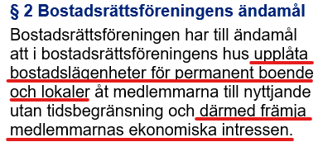
Stadgar - §2 Ändamål

Slide 8
Stadgar - §2 Ändamål
Tillhandahålla ett så billigt boende som möjligt
Underhåll av föreningens byggnad

Slide 9
Nyckeltal
Sparande
Likvidöverskott efter löpandekostnader
Underhållsbehov
Kostnaden för slitaget på byggnaden
Skuldsättningsgrad
Belåning per kvadratmeter

Slide 10
SPARANDE OCH INTÄKTER
RÄNTEKOSTNADER
DRIFTKOSTNADER
FÖRENINGENS SPARANDE
TOTAL INTÄKT

Slide 11
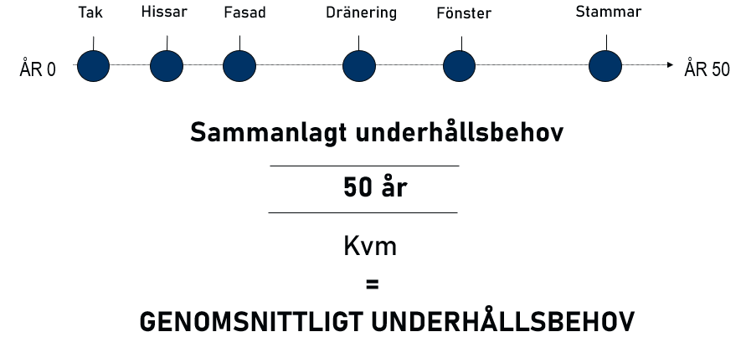
UNDERHÅLLSBEHOV
Notes:
Sicklahus 300 kr/kvm
Genomsnitt 275-350 kr/kvm

Slide 12
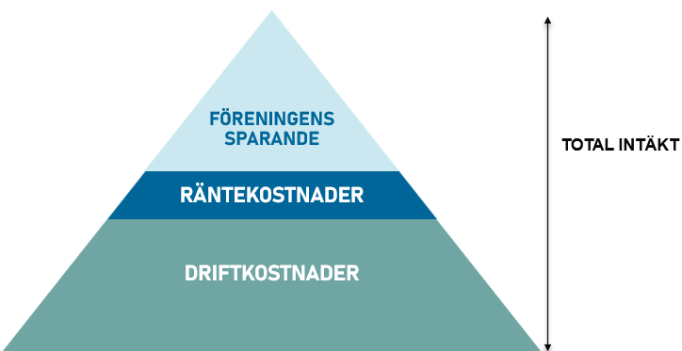
SPARANDE = underhållsbehov

Slide 13
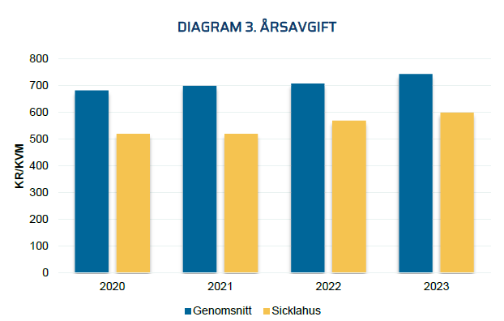
Årsavgifter

Slide 14
Årsavgifter
Årsavgift 2025
723 kr/kvm

Slide 15
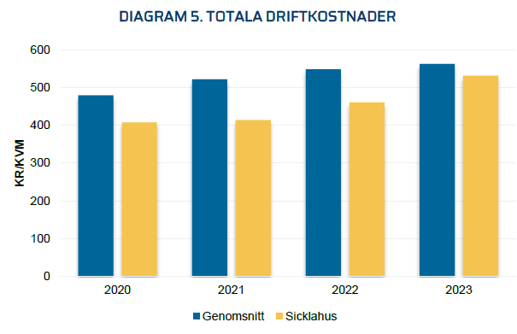
Driftkostnader

Slide 16
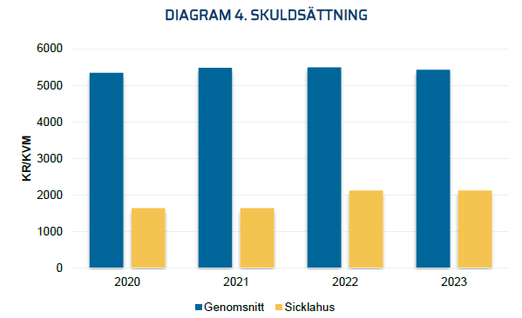
skuldsättningsgrd
Belåning 2025
4 578 kr/kvm

Slide 17
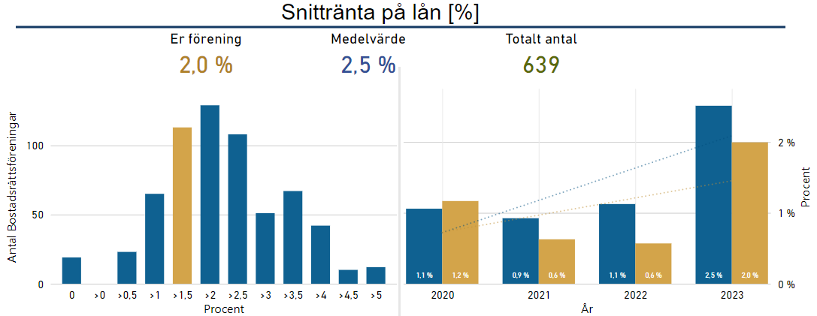
Genomsnittsränta

Slide 18
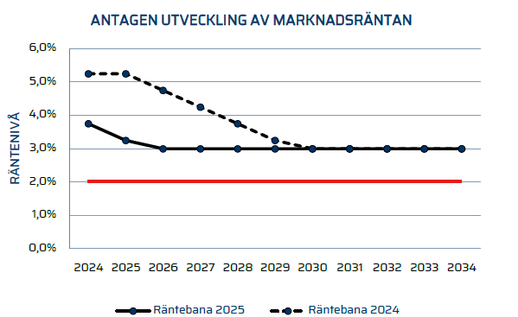
Antagen ränteutveckling
Snittränta 2023
Sicklahus 2 %

Slide 19
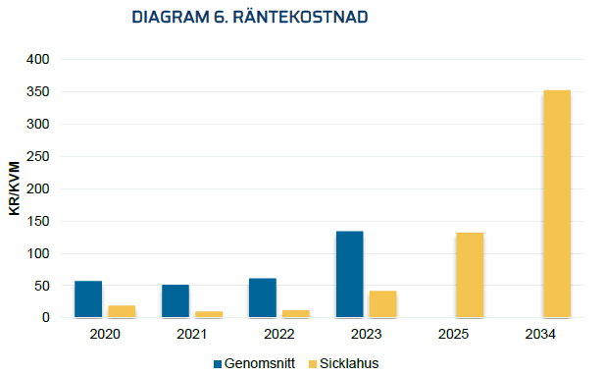
räntekostnader

Slide 20
SPARANDE 2025 (Budget)
RÄNTEKOSTNADER
DRIFTKOSTNADER
FÖRENINGENS SPARANDE
169 (194) KR/KVM
TOTAL INTÄKT: 893 (866) KR/KVM
132 (131) KR/KVM
589 (540) KR/KVM
GENOMSNITT 2023
BRF SICKLAHUS

Slide 21
Planerat underhåll 2025-2034
Total underhållskostnad 244 mkr
Största enskilda åtgärder:
Dränering 2025-2026 10 mkr
Balkong och fasader 2025-2028 71 mkr
Stambyte 2031-2034 131 mkr
Till detta tillkommer ökade driftkostnader

Slide 22
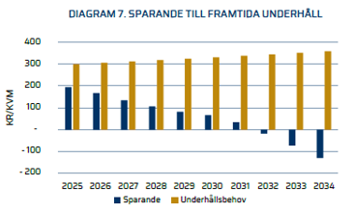
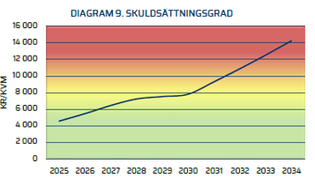
Utveckling vid oförändrad avgift

Slide 23
Finansiering framtida underhåll
Total underhållskostnad 244 000 000
Räntekostnad (3 %) 7 320 000
Årsavgift 2025 12 577 950
Räntekostnad/årsavgift 58 %
Rekommenderade justering årsavgifter:

Slide 24
Finansiering framtida underhåll
Rekommendation 2024
Rekommendation 2025

Slide 25
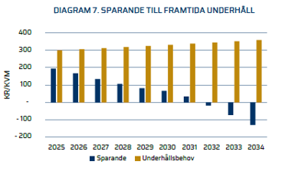
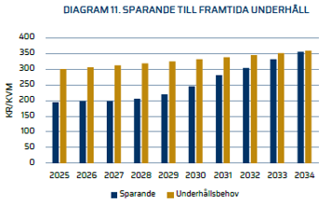
Långsiktig anpassning av sparande

Slide 26
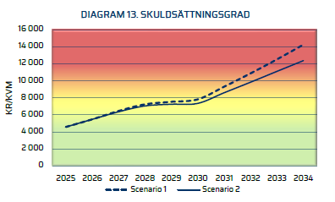
Belåning vid justerade årsavgifter

Slide 27
Osäkerhetsfaktorer
Utveckling inflation/marknadsränta
Utveckling driftkostnader
Prisutveckling underhåll
Notes:
Summa större åtgärder 213 mkr

Slide 28
Utförda större projekt 2022 - 2024 Preliminär per 7 nov 2024 | 2022 | 2023 | 2024
Sickla strand 5 – 19 | Avluftning vindar |  | Dränering yttervägg mot Järlaleden
Sickla strand 21 – 43 | Avluftning vindar | Brandvägg vind | Dränering och källartrappa hösten SS 25 - 39
Sickla strand 45–59 | Avluftning vindar | Dränering & källartrappa
Sickla strand 61–75 | Avluftning vindar
Sickla strand 64- 66, 70 – 72 | Dränering, Avluftning vindar | Dränering & finplanering, ventilationsåtgärder | Balkong och fasader och på hösten terrassen SS 64
Sickla strand 74 – 88 | Dränering | Dränering, Återställning entréer, räcken, renovering dagvattenledn. Brandvägg vind, Ventilations-åtgärder | Balkong och fasader
Atlasvägen 61 | Piskbalkong igensatt | Lagning fasad
Övriga åtgärder |  | OVK åtgärder | Översyn vattenstråk, översyn värmesystem

Slide 29
Planerade större renoveringar
2025 – 2034
Vad – Varför – Omfattning – När – Hur
Dränering av fastigheterna på Sickla strand
Dagvatten - och avloppsledningar utomhus
Källartrappor utomhus
Balkonger & Fasader samt yttre fönster och hängrännor på Sickla strand
Underhållsarbete på kallvattenstråk i källare
Tak på Atlasvägen 61
Avloppsstammar Sickla strand och Atlasvägen
Totalkostnad för de större åtgärderna åren 2025 -2034 är cirka 245 000 000 kr.

Slide 30
Dränering Sickla strand
Filmning har gjorts av samtliga ledningar kring fastigheterna där stuprör ansluter.
Redovisar att rörens skick varierar väldigt mycket
Rören har skador och bitvis rasat samman
Rotgenomträngningar från träd och planteringar.
Fuktgenomträngningar på flera ställen. Befintlig fuktisolering uppfyller inte sin funktion.
Renovering av dräneringen och fuktskydd har inte skett sedan byggåren med undantag av mindre åtgärder.
Dagvattnets huvudledningar framför fastigheterna är uttjänta.

Slide 31
Balkonger
Omfattande besiktning och bedömning har utförts av teknisk konsult.
Betongen skyddar inte längre armeringen. Som då börjar att rosta och orsakat omfattande skador på pelare och balkonger
Kräver omfattande åtgärd. Alternativet är att balkonger och terrasser döms ut
Genomförts skyddsstämpning av vissa tak ovan terrasser pga. det dåliga skicket på pelare.
Vissa terrasser och balkonger har även tätskikt som behöver bytas
På 90 talet genomfördes en omgjutning av framkanterna som förlängde livslängden ca 10-15år. Kvarvarande av konstruktionen är från byggåret 1947-48 = snart 80år.
Den tekniska livslängden passerats 2 ggr.

Slide 32
Fasader
Omfattande besiktning och bedömning har utförts av teknisk konsult.
Fasadens yta är stark i sin konstruktion men har ingen förbindelse till själva putsbäraren
Fasaderna är omfärgade och ser fina ut på håll men har omfattande sprickor.
Genomfördes en renovering 1998 med lapp och lagning ca 20-25% av ytan
Huvuddelen är sedan byggåret 1947-48 = snart 80år. Tekniska livslängden passerats 2ggr.
I samband med balkongrenoveringen kommer med stor sannolikhet fasaden att skadas.
Att vänta med fasadrenoveringen kan medföra att putsbäraren försämras ytterligare och måste då bytas ut/lagas upp.
Stora krav ställs på renoveringens genomförande eftersom att fastigheterna är kultturmärkta.

Slide 33
Stambyte
I samband med stamspolning utfördes en inventering av stammarna med bl.a. ultraljud. Stammarnas skick bevakas och underhålls kontinuerligt.
Planer för egna renoveringar, kontakta Fastighetsförvaltaren för godkännande och för info.
Sickla strand:
De flesta stammarna i lägenheter byttes mellan 1990 – 93. Bedöms aktuellt 2031–2034.
De som inte bytes 1990 - 93 åtgärdades 2019 - 2023.
Åtgärdat akut i tvättstugorna på SS 19 och 82.
Atlasvägen:
Badrum byttes 1997. Bedöms bytas stammar i badrum ca 2031- 2034.
Kök byttes 2011. Bedöms bytas efter 40 år = 2045 -2055

Slide 34
Tidsplan Större projekt 2025 - 2034 Preliminär per 7 nov 2024 | 2025 | 2026 | 2027 | 2028 | 2029 | 2030 | under åren 2031 - 2034
Sickla strand 5 – 19 | Dränering och källar-/entrétrappor SS 7- 21, Krypgrund SS 7-13, dagvattenledning SS 5-67 | Balkong och fasader | Balkong och fasader | Finplanering av innergårdar | Eventuellt Stråkbyte | Papptak S.S (ej detaljplanerat) | Stammar Sickla strand (ej detaljplanerat)
Sickla strand 21 – 43 | Återställning av entréer och räcken | Balkong och fasader | Balkong och fasader | Finplanering av innergårdar | Eventuellt Stråkbyte | Papptak S.S (ej detaljplanerat) | Stammar Sickla strand (ej detaljplanerat)
Sickla strand 45–59 | Balkong och fasader | Finplanering av innergårdar |  |  | Eventuellt Stråkbyte | Papptak S.S (ej detaljplanerat) | Stammar Sickla strand (ej detaljplanerat)
Sickla strand 61–75 |  | Dränering |  | Balkong och fasader | Stråkbyte och finplanering av innergårdar | Papptak S.S (ej detaljplanerat) | Stammar Sickla strand (ej detaljplanerat)
Sickla strand 64- 66, 70 – 72 | Finplanering av innergårdar |  |  |  | Eventuellt Stråkbyte | Papptak S.S (ej detaljplanerat) | Stammar Sickla strand (ej detaljplanerat)
Sickla strand 74 – 88 | Finplanering av innergårdar |  |  |  | Eventuellt Stråkbyte | Papptak S.S (ej detaljplanerat) | Stammar Sickla strand (ej detaljplanerat)
Atlasvägen 61 |  |  | Tak Atlasvägen 61 | Papptak AV 4 | Eventuellt Stråkbyte |  | ca år 2033 Badrum AV 61
Övriga åtgärder | OVK åtgärder Tvättstuga SS 35 | OVK åtgärder, Uppdatering bergvärme

Slide 35
Övriga åtgärder och underhåll
Bergvärmen uppdateras och nytt serviceföretag. Energioptimering
OVK åtgärder. Rensning kanaler och montage av fönster ventiler.
Bullerdämpande åtgärder Sickla strand 7 – 39. Trafikverket vill byta fönster
Byte dräneringsrör på trottoaren och gatan
Återställning av gårdarna. Arbetsgrupp för respektive gård.
Riktlinjer hur fastigheterna och gårdarnas ska bevaras

Slide 36
Tips och önskemål från styrelsen
Lägg in din mejladress och telefonnummer på Mitt HSB
Besök gärna hemsidan för fakta och information
Rensa din golvbrunn och kolla efter läckage i dina egna installationer
Tack för att så många källsorterar så bra !
Tänk på brandsäkerheten! Inget får förvaras i trapphus och gångar.
Läs gärna trivsel och ordningsreglerna
Nu kan flera vara med i styrelsen. Kontakta valberedningen. Adress på hemsidan.

Slide 37
Kontakt med
Teknisk förvaltning och fastighetsskötsel
Mejl till kundservice@fastighetsagarna.se.
Fastighetsägarnas hemsida, https://www.fastighetsagarna.se/felanmalan/
Telefon Fastighetsägarna 08-617 76 00.
Kontoret är öppet måndag–torsdag kl. 7–17 och fredag kl. 7–16.
Har du en akut felanmälan kontakta jouren på 08-657 64 50. Med akuta ärenden avses en situation där fara föreligger att felet orsakar större skada om det inte åtgärdas så snabbt som möjligt.
OBS! Att kalla ut Jouren kostar extra. Tänk på att om det är något som är ditt ansvar som lägenhetsinnehavare så får du stå för kostnaden.

Slide 38
Kontakt med ekonomisk förvaltaren
HSB sköter föreningens ekonomiska förvaltning.
För ekonomiska frågor, andrahandsuthyrningar, parkeringsplatser, överlåtelser/ försäljning av bostad kontakta
HSB Stockholm, Kund och Medlemsservice, 010-442 11 00
eller med mejl till: styrelseservice.stockholm@hsb.se.
Se till att dina kontaktuppgifter på sidan ”Mitt HSB” är aktuella. Länken hittar du här, https://mitthsb.hsb.se/mitthsb/min-profil/mina-uppgifter/.

Slide 39
För kontakt med styrelsen
Skicka mejl styrelsen@sicklahus.se
Inte felanmälan, andrahandsuthyrningar, överlåtelser ekonomi/ avier
Inga felanmälningar och akuta ärenden denna väg!
Kansliet på sickla strand 82 Här finns en postlåda utanför dörren.

Slide 40
Frågor och svar

Slide 41
Tack för att ni kom och var delaktiga!

